Slide 1
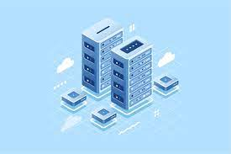


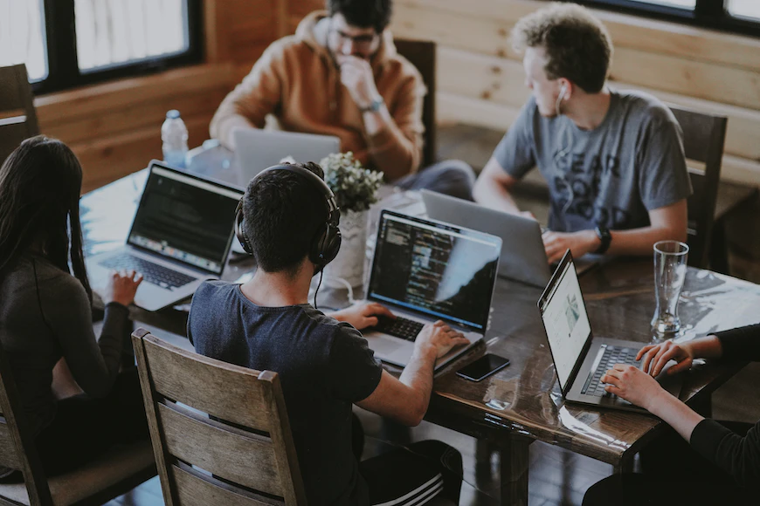
AGUSTUS 2022
Final Presentation
GPTP XV 2022
Kelompok 13
M. Syauqi Ramadhan (20000015)
Maria Ciptaning S K (940500)
M. Idris (930487)
Ivan M. Siegfried (940505)
Yanu Rahmaddianto (970287)
Notes:
Final Presentation Group 14 - Google Slides

Slide 2
Tugas 1

Slide 3




Transformasi Telkom Menuju Digital Telco
Main Strategy Telkom 2022-2024
Main Program DFU Telkom 2022
Proposed solutions
Building Strategic Partnership
Strategic Orientation

Slide 4
Cloud

Slide 5

Competitive Analysis
VS

Slide 6
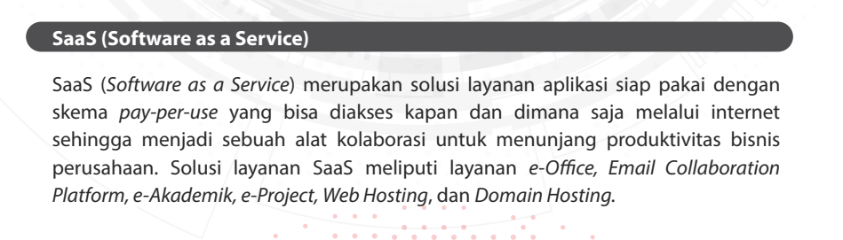
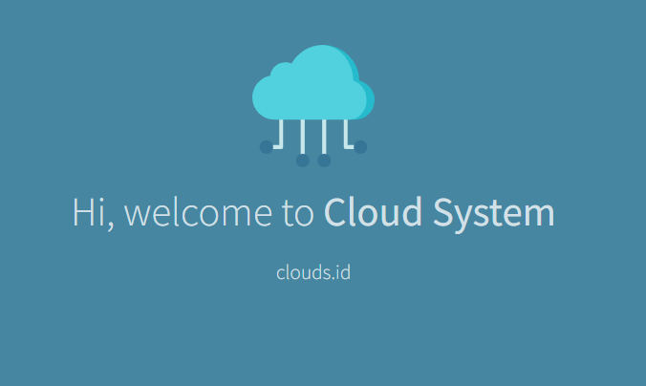
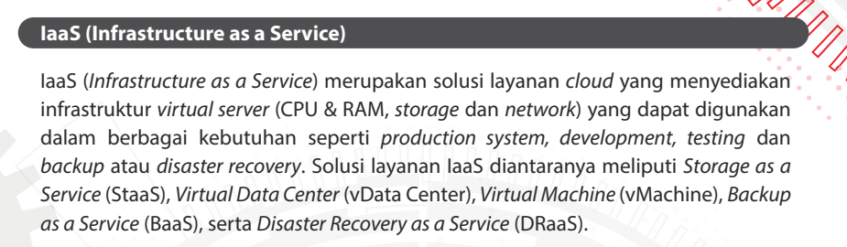
Competitive Analysis
...VS

Slide 7
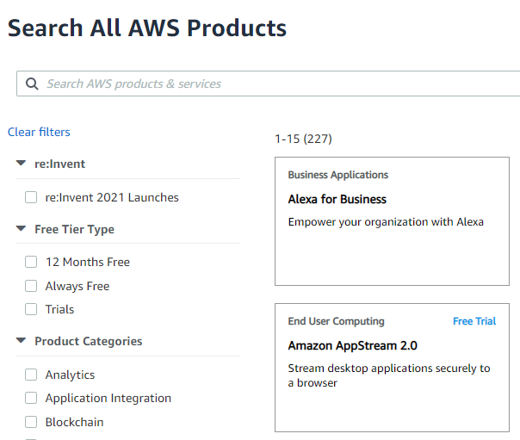
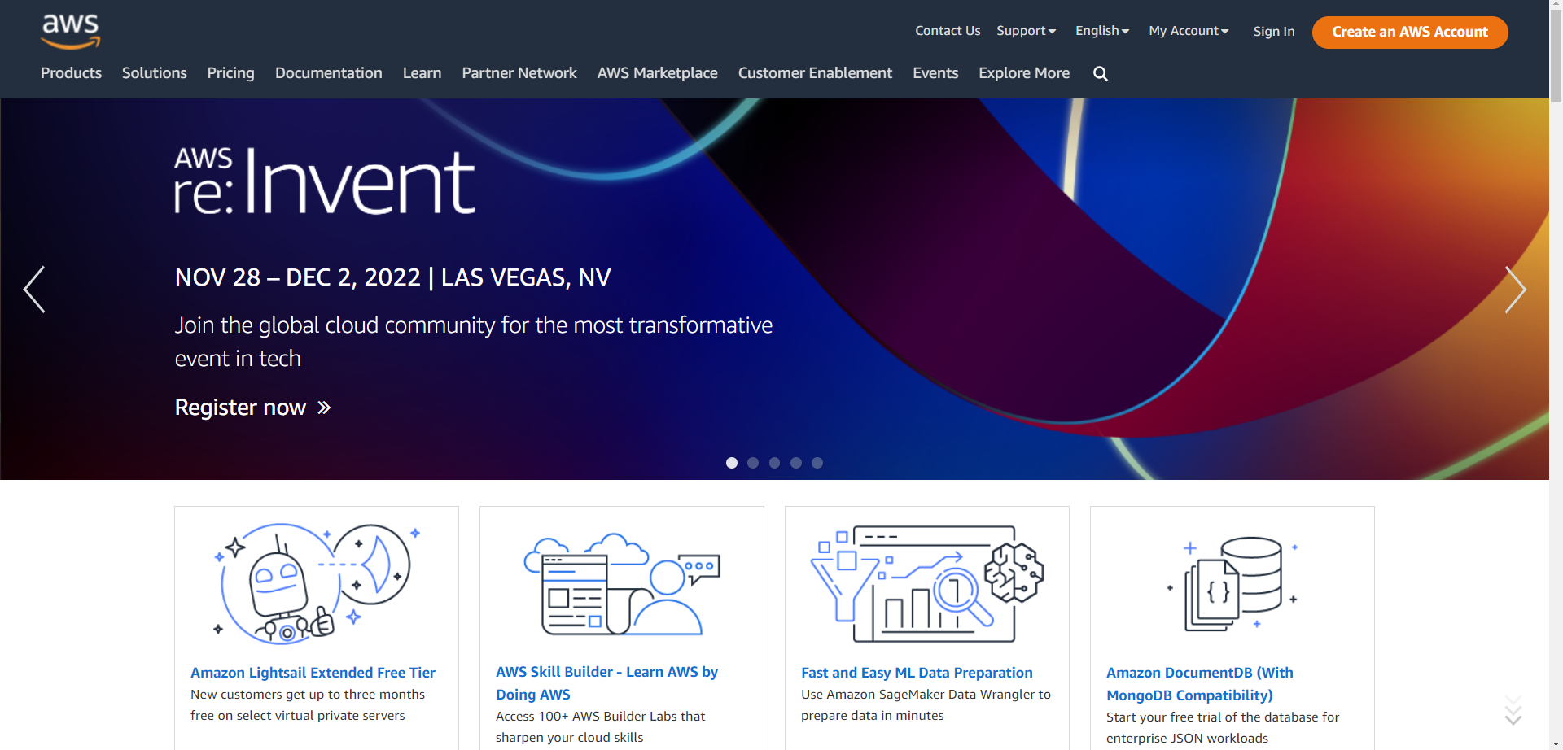
Competitive Analysis

Slide 8
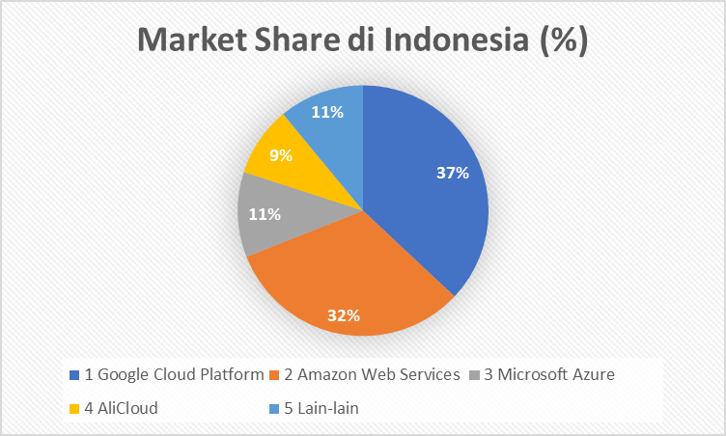
Competitive Analysis
Sumber: CNN Indonesia https://www.cnnindonesia.com/teknologi/20211126165719-206-726591/google-cloud-kuasai-pasar-ri-disusul-aws-azure-dan-alicloud
Global Cloud Computing Market Size 17.9% CAGR > 4.95% Telkom Revenue Growth (2020-2021)
Sumber: Disadur dari berbagai sumber

Slide 9
Machine
Man
Ketinggalan teknologi layanan dari kompetitor
Kelangkaan digital talent di Indonesia
Lambatnya transformasi telkom menjadi digital telco
Pasar yang sudah jenuh
Market

Slide 10
Peningkatan Kualitas
Kekurangan AWS | Peluang Peningkatan TelkomCloud
Proses billing sangat membingungkan | Sesuaikan user interface sesimpel mungkin sesuai dengan sistem keuangan di Indonesia
Pembatasan servis Amazon EC2 berdasarkan wilayah-wilayah | Virtual server dan komputer tanpa batas pada wilayah Indonesia
Risiko dari kebocoran data, isu privasi, keamanan, downtime, dan pembatasan kontrol | Meningkatkan keamanan data, privasi, downtime, dan pembatasan kontrol

Slide 11

Leadership Aspect
Building Strategic Partnership (BSP)
Membangun dan mengembangkan kemitraan strategis
Meningkatkan nilai tambah perusahaan

Slide 12
Digital Talent

Slide 13
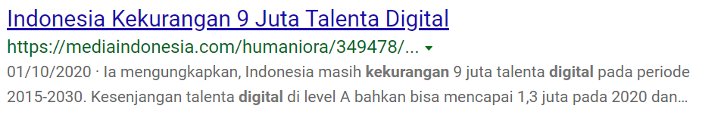
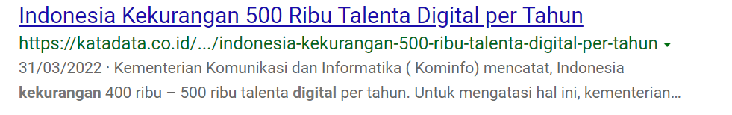
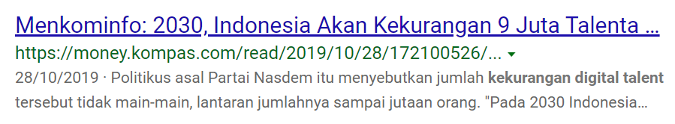
Shortage on Digital Talent

Slide 14
Transform to Digital Telco Talents
Formal
Beasiswa digital talent untuk masyarakat umum Telkom menyediakan beasiswa untuk lulusan SMA yang ingin melanjutkan ke perguruan tinggi jurusan digital, dimana setelah lulus menjalani ikatan dinas dan menjadi digital talent di Telkom Indonesia. | Lomba digital innovation Lomba bagi mahasiswa perguruan tinggi dimana pemenang lomba diberikan kesempatan untuk magang di Telkom Indonesia.

Slide 15
Transform to Digital Telco Talents
Informal
Telkom Digital School Melalui bootcamp melahirkan talenta-talenta baru di bidang digital yang siap untuk berkontribusi untuk Telkom Indonesia. Program pendidikan yang berorientasi pada teknologi digital, menyediakan sarana pendidikan untuk menghasilkan generasi yang pintar digital agar tidak tersisihkan. Diselenggarakan secara online dan offline.
Data Science
Digital Marketing
UI/UX Design
Web Development

Slide 16

Telkom Digital School
Kurikulum sesuai dengan kebutuhan industri telekomunikasi
03
Kesempatan untuk berkarir di Telkom Indonesia
01
02
Dibimbing one on one oleh talenta digital terbaik Telkom Indonesia

Slide 17
Telkom Digital School Journey
Mempelajari dasar dan pengenalan program
Menangani proyek Telkom dan mempresentasikan inovasi digital.
Preparation
Final Project
Bootcamp
Final Interview
Pembelajaran intensif selama 16 minggu yang didampingi oleh profesional fasilitator dari Telkom Indonesia
Final interview dengan HR terkait hasil rekomendasi user.

Slide 18

Leadership Aspect
Strategic Orientation (SO)
Melakukan talent scouting dan mengembangkan potensi yang dimiliki digital talent untuk mencapai tujuan jangka panjang Telkom Indonesia
Berkontribusi dalam pemenuhan kebutuhan digital talent di Indonesia

Slide 19
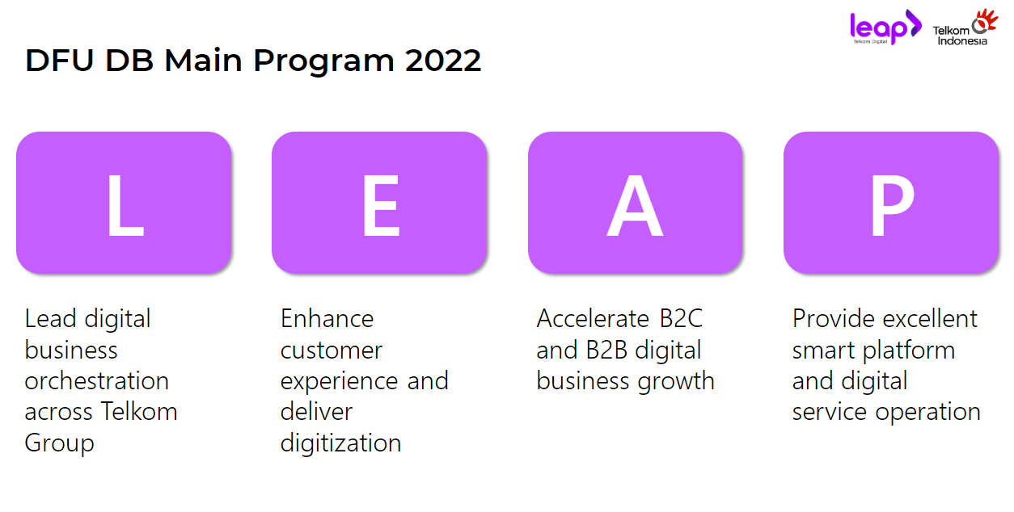

Slide 20
Tugas 2

Slide 21

AGUSTUS 2022
OPTIMASI FITUR KELUHAN
Group 7

Slide 22
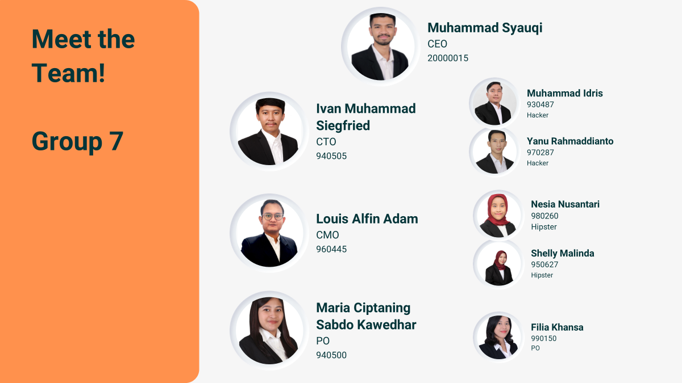

Slide 23


Penggunaan fitur keluhan
Machine
Man
Kurangnya customer service
Lambatnya aplikasi myIndiHome
Rendahnya penggunaan fitur keluhan
Ketidaktahuan pelanggan
Kurangnya sosialisasi
Method
Analisis akar masalah

Slide 24








Solution
In-App Tutorial Video
Social Media
Influencer
User Manual
Billboard/Videotron
Teknisi mempromosikan myIndiHome
Iklan LED Berjalan
Telemarketing

Slide 25
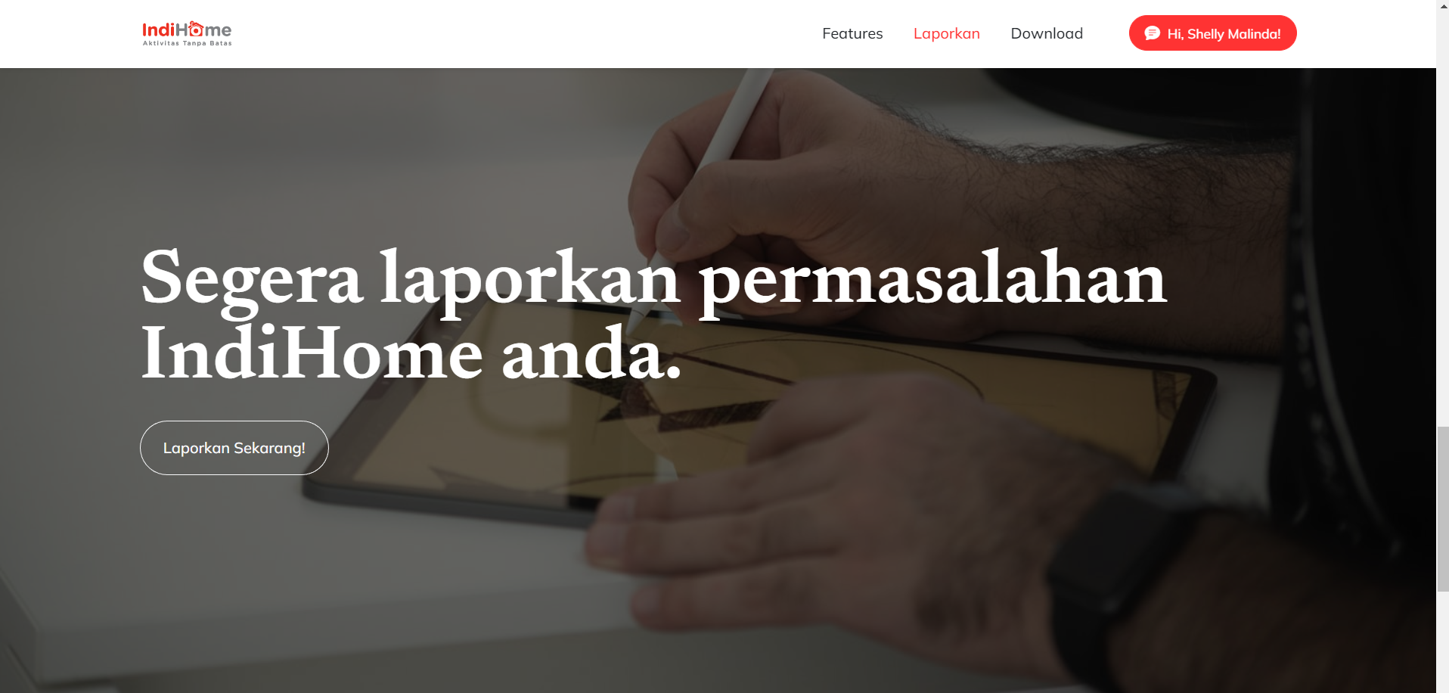
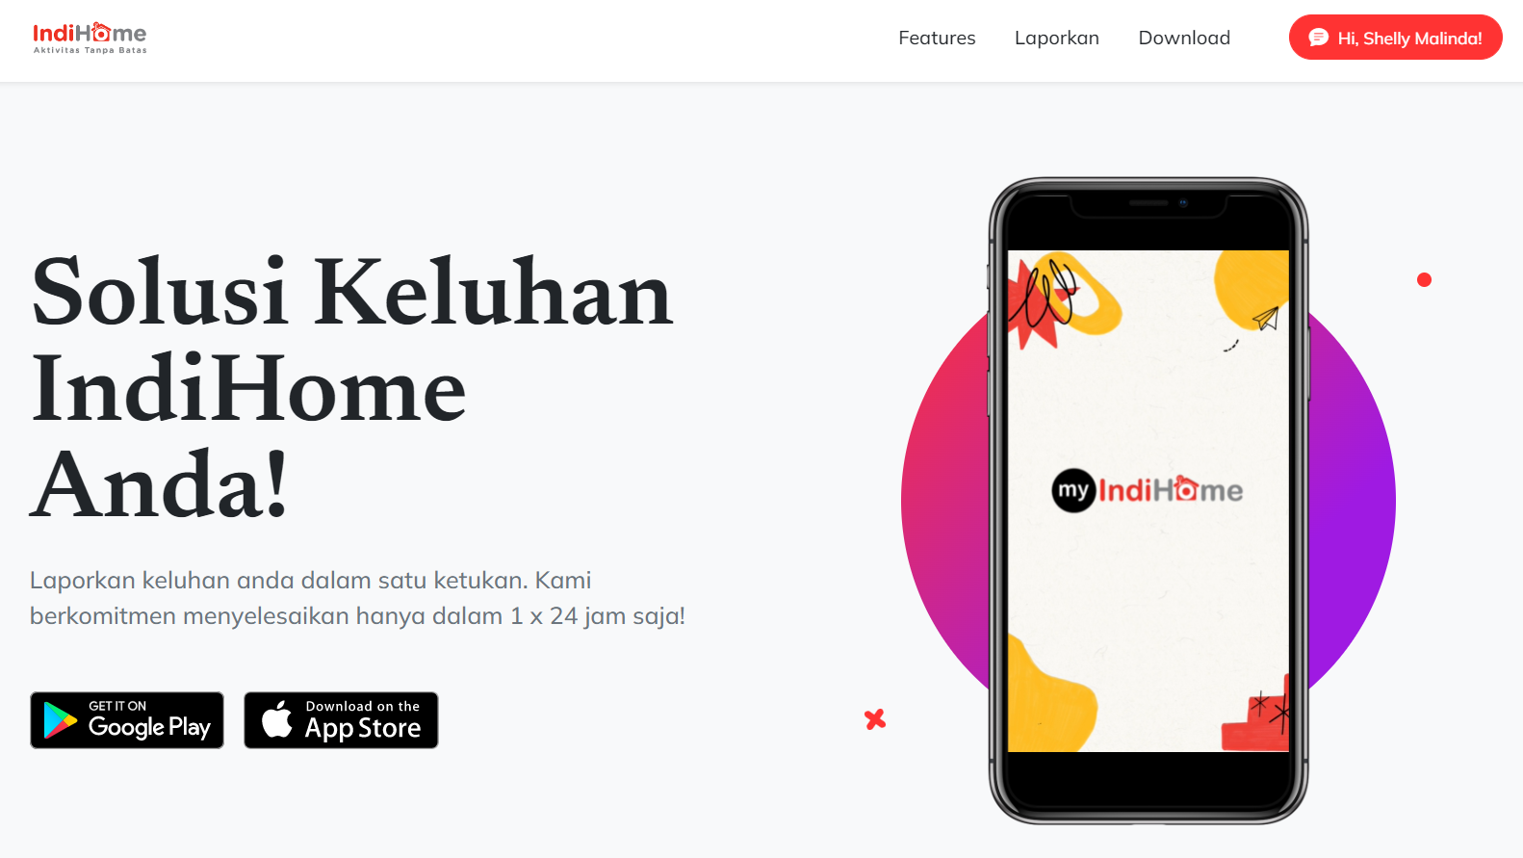
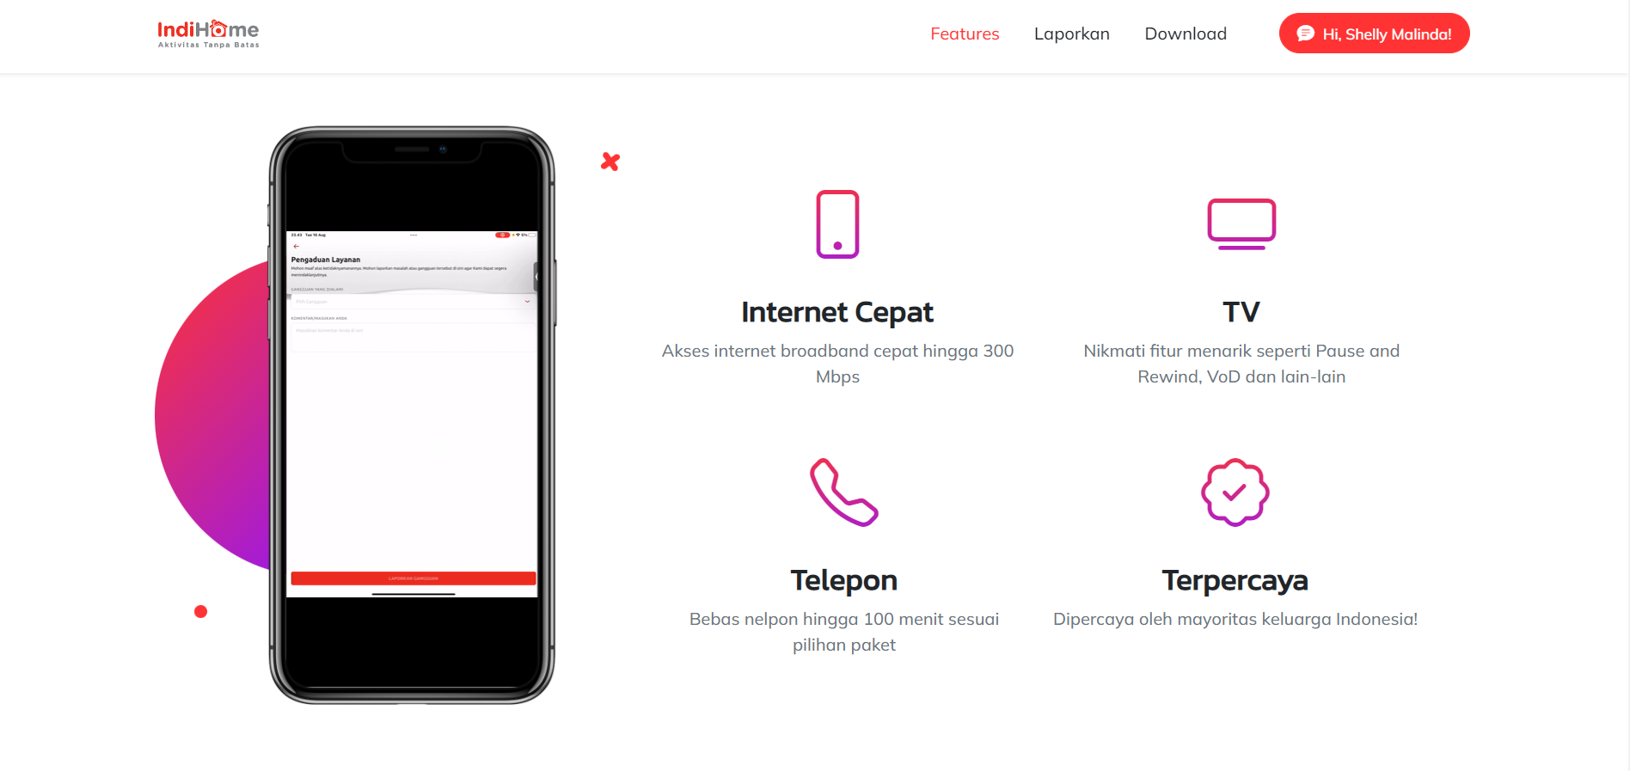
Underlying Magic
Land
Learn
AHA!
Link Landing Page

Slide 26
Market Size
TAM
SAM
SOM
9 M
8 K
2 K
Seluruh pelanggan IndiHome
Pengguna myIndiHome
Target pengguna baru fitur keluhan
Notes:
TAM : Total Available Market
SAM : Serviceable Available Market
SOM : Serviceable-Obtainable Market

Slide 27
Competitive Analysis
Volume Pengguna Tinggi
Fitur Keluhan MyIndihome
Social Media
Slow Response
Fast Response
Plasa Telkom
Website Indihome
Call Center 147
Email
Volume Pengguna Rendah

Slide 28
Business Model
25%
estimated raise in LTV
New Customer Value
Value ($)
Current Customer Value
0
time (year)
50%
estimated BEP reduction
Churning period

Slide 29
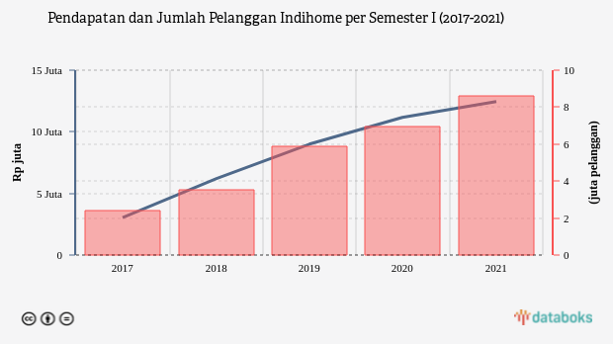
Traction Milestone
41.4%
Pertumbuhan Pengguna IndiHome

Slide 30
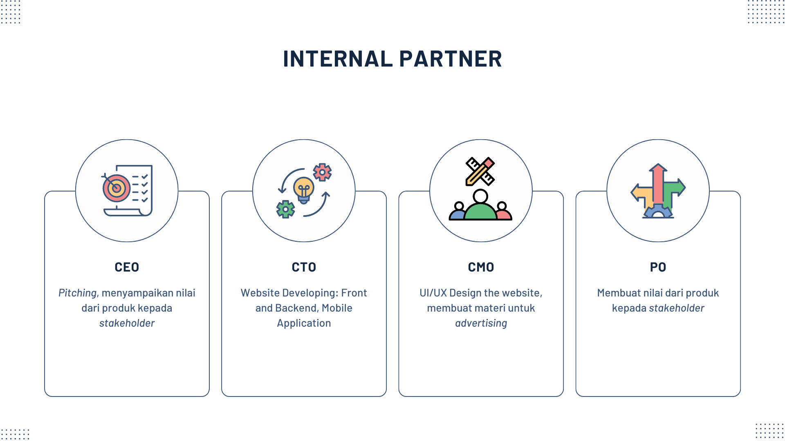
Partnership Illustration

Slide 31
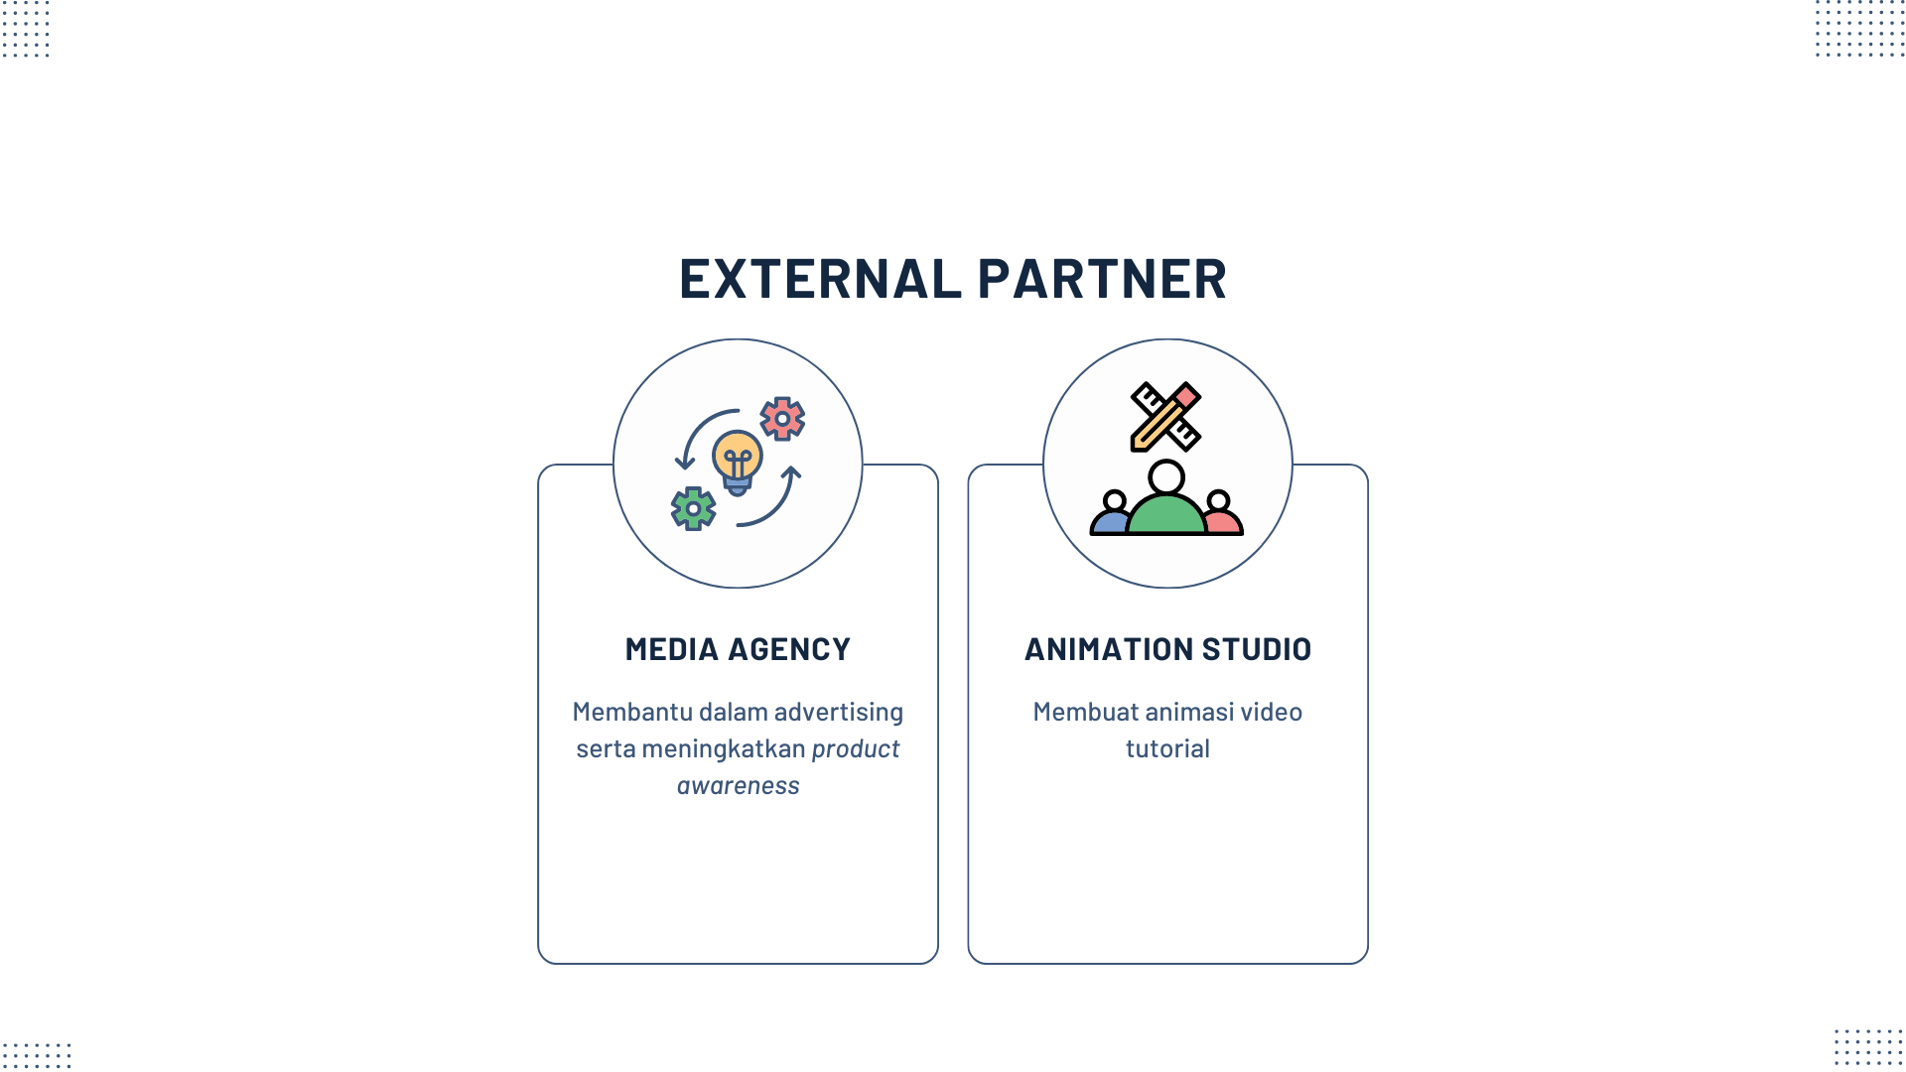
Partnership Illustration

Slide 32
Invest in Us!

Slide 33
Tugas 3

Slide 34
Our Story

Slide 35
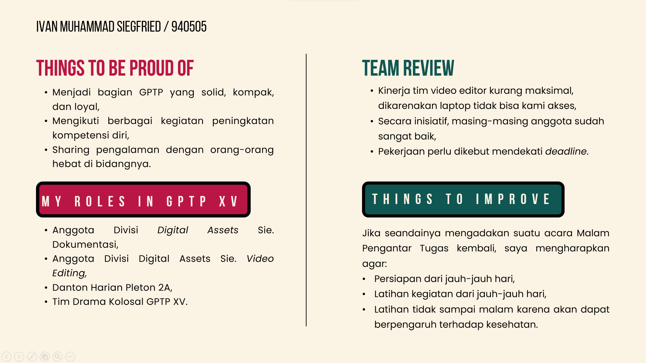

Slide 36
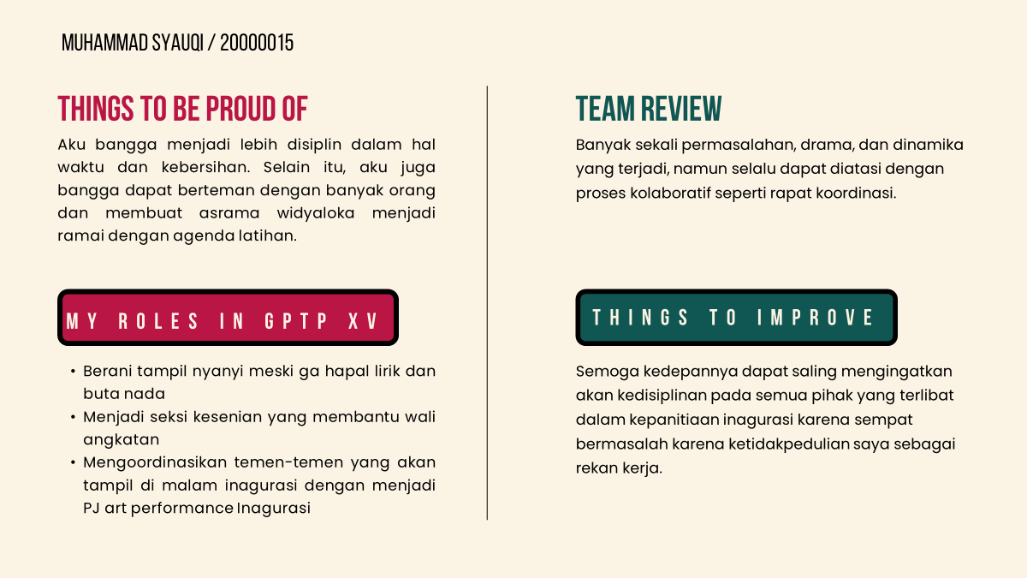

Slide 37
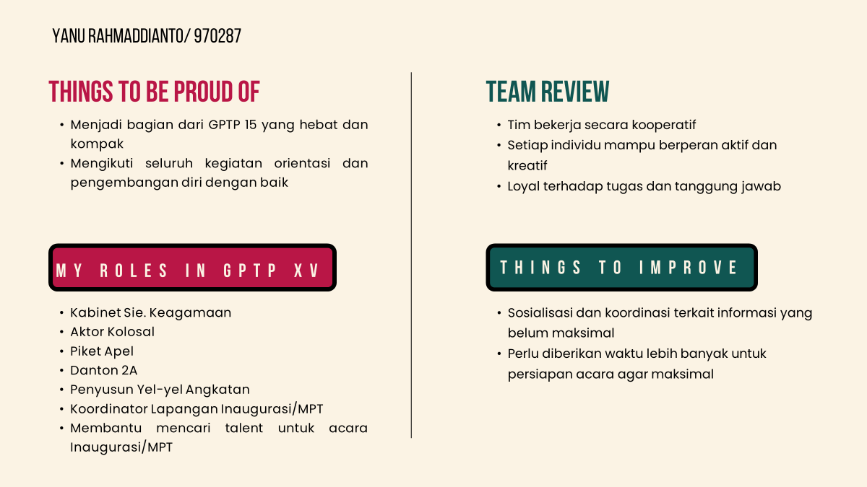

Slide 38
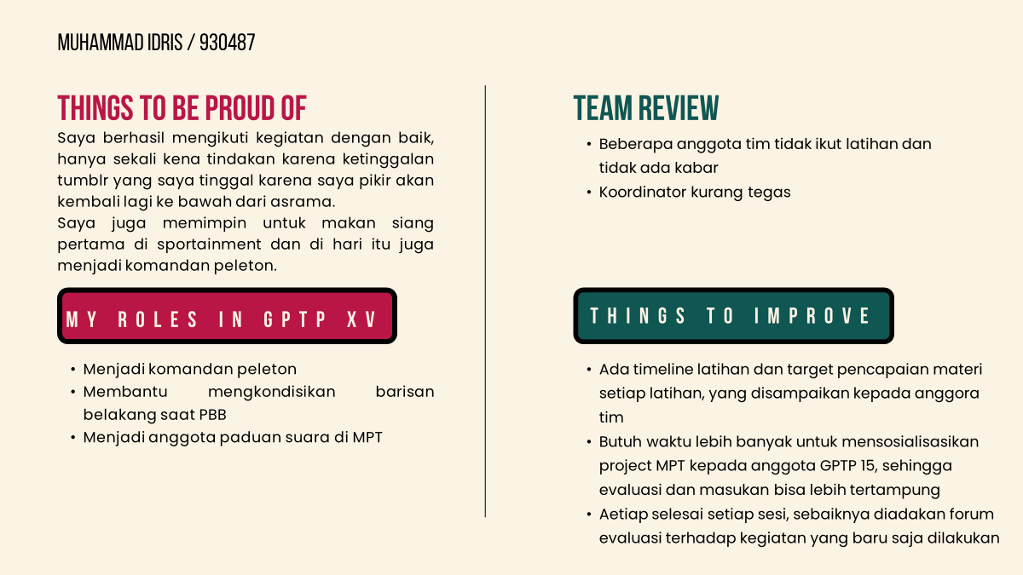

Slide 39
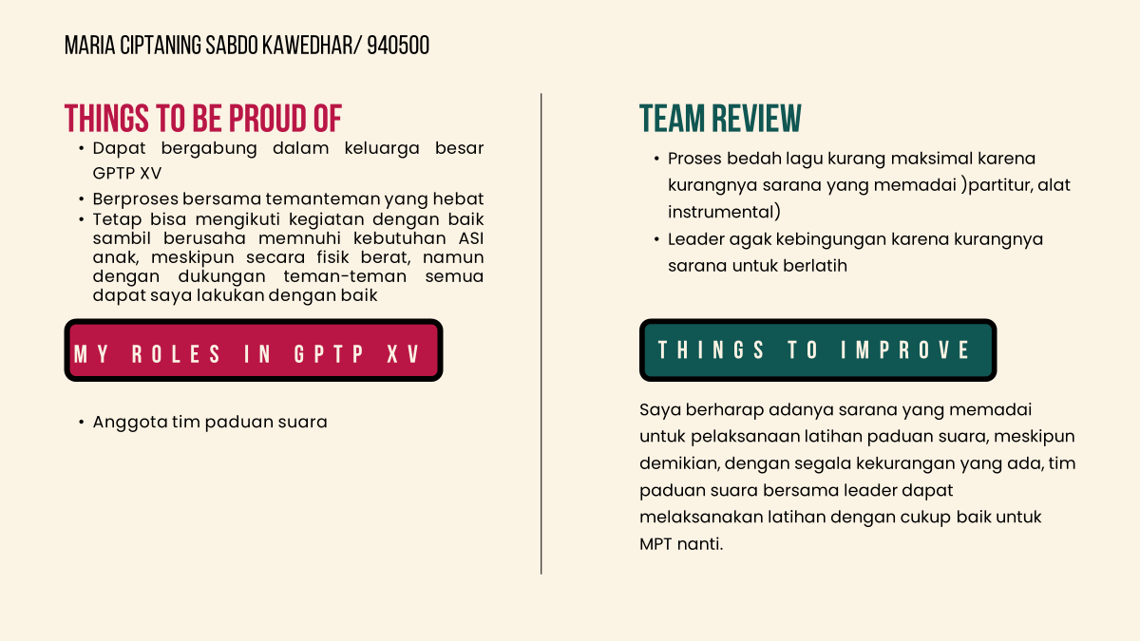

Slide 40
Nesia’s Stories
Momen Membanggakan
Peran yang Diambil
Review Kinerja Tim
Hal yang Perlu Diperbaiki
Dapat menjadi bagian dari Drama Kolosal Perjuangan Rakyat Indonesia dalam Meraih Kemerdekaan pada acara Penutupan Kegiatan Bintal GPTP XV, di mana waktu latihan untuk mementaskan drama tersebut hanya satu hari.
Pada drama tersebut, saya berperan sebagai rakyat Indonesia.
Kerja sama Tim Drama Kolosal sangat baik. Dalam waktu yang singkat, seluruh tim dapat bekerja sama untuk menciptakan sebuah pementasan drama yang indah. Semua orang saling membantu satu sama lain untuk memenuhi semua kebutuhan yang diperlukan.
Waktu latihan yang lebih panjang
Pembagian properti sudah dilakukan H-1 penampilan
Penetapan peran secara matang

Slide 41
Alif Tiara’s Stories
Momen Membanggakan
Peran yang Diambil
Review Kinerja Tim
Hal yang Perlu Diperbaiki
Dapat menjadi bagian dari Drama Kolosal Perjuangan Rakyat Indonesia dalam Meraih Kemerdekaan pada acara closing bintal GPTP XV.
Sebagai pemain sound system, yang mana berperan memberikan suara sorakan pada saat adegan tertentu.
Kinerja Drama Kolosal secara keseluruhan sangat bagus.
Seluruh anggota memerankan bagiannya dengan serius dan totalitas.
Koreografi sangat sesuai dengan narasi yang diceritakan.
Narasi cukup hebat dalam menceritakan momen bersejarah di waktu yang singkat.
Waktu latihan dapat ditambah sehingga drama dapat terlihat lebih matang
Kekondusifan saat latihan kadang masih kurang terutama saat awal latihan
Properti mungkin dapat telah disediakan saat latihan terakhir menjelang tampil

Slide 42
Filia’s Stories
Momen Membanggakan
Peran yang Diambil
Review Kinerja Tim
Hal yang Perlu Diperbaiki
Menjadi bagian dari GPTP XV yang menjadikan saya sebagai pribadi yang lebih disiplin dan siap menghadapi berbagai dinamika perubahan
Bangga memiliki teman dari berbagai background
Menjadi bagian dari drama kolosal pada saat penutupan bina mental.
Berperan menjadi sound machine saat drama kolosal penutupan bina mental
Tim drama kolosal sudah bekerja dengan sangat baik mengingat waktu dan alat komunikasi yang sangat minim.
Waktu yang lebih panjang untuk latihan agar drama kolosal bisa menjadi lebih baik lagi

Slide 43
Shelly’s Stories
Momen Membanggakan
Peran yang Diambil
Review Kinerja Tim
Hal yang Perlu Diperbaiki
Bisa berkontribusi menjadi tim sound machine saat persembahan kolosal pada acara bintal.
Menjadi sound machine saat drama kolosal.
Persiapan waktu untuk tim kolosal hanya sedikit, sehingga kurang maksimal. Selain itu, terdapat dialog yang kurang pada saat hari H karena waktu yang pendek.
Membutuhkan waktu latihan yang lebih banyak agar penampilannya bisa lebih baik.

Slide 44
Louis Alfin’s Stories
Momen Membanggakan
Peran yang Diambil
Review Kinerja Tim
Hal yang Perlu Diperbaiki
Membantu angkatan sebagai tim komunikasi dalam menjembatani aspirasi angkatan.
Menghimpun dan mengolah aspirasi angkatan dan mewakili angkatan dalam dialog untuk menyampaikan aspirasi tersebut.
Dalam menjalankan tugas sebagai tim komunikasi diperlukan komitmen kuat antar anggota dan jika dirasa penting maka sebaiknya tercantum dalam struktur angkatan.
Waktu orientasi yang terlalu singkat memperpendek kesempatan untuk angkatan melakukan pembahasan internal, di samping partisipasi rekan-rekan angkatan yang juga belum terlalu aktif dalam menyampaikan pendapat.

